Slide 1

PowerPoint
Temel Bilgi Teknolojisi Kullanımı
Öğr.Gör.Dr. Zekeriya PARLAK
Sakarya Üniversitesi

Slide 2
Öğrenme Hedefleri
Slaytlara ve not sayfalarına metin ekler
Metin biçimlendirmelerini yapar
Satır ve paragraf aralıklarını değiştirir
Madde imleri ve numaralandırma yapar

Slide 3
İçindekiler
Öğrenme Hedefleri
4. Metin, Görüntüler ve Tablo
4.1. Metin Giriş Biçimlendirmeleri
4.1.1. Slayta metin ekleme
4.1.2. Not sayfaları ve slayt içeriklerine yeni metin ekleyerek değiştirmek
4.1.3. Metin görünümünü değiştirmek: yazı tipi, yazı tipi boyutu
4.1.4. Metin biçimlendirme özelliklerini kullanmak: kalın, italik, altı çizili
4.1.5. Büyük/Küçük harf özelliğinin metne uygulanması
4.1.6. Farklı renkleri metne uygulamak
4.1.7. Metinde gölgelendirme özelliğini kullanmak
4.1.8. Metni hizalamak: slayt içinde sola, ortaya, ve sağa
4.1.9. Satır ve Paragraf aralıklarını değiştimek
4.1.10. Madde imleri ve numaralarının değiştirilmesi

Slide 4

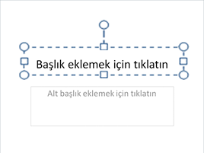
Slayta metin ekleme
Slaytlara ve not sayfalarına metin ekler
Slayt içinde yer tutucularına, metin kutularına ve şekillere metin ekleyebilirsiniz. Ayrıca not sayfalarına metin ekleyebilirsiniz.
Yer tutucuya metin ekleme:
Slaytın başlık metninin yer tutucusu aşağıda noktalı kenarlık ve köşelerinde tutamaçlarla gösterilmiştir.
Metniniz yer tutucu boyutunu aşarsa, Microsoft PowerPoint 2010 metni sığdırmak için siz yazarken yazı tipi boyutunu ve satır aralıklarını kademeli olarak azaltır.
Metin kutusuna metin ekleme
Metin kutusu eklemek istediğiniz slaytı seçin
Ekle sekmesi > Metin komut grubu > Metin Kutusu'nu seçin.
Metin kutusunu çizmek için işaretçiyi slayt üzerinde metin eklemek istediğiniz yerde sürükleyin.
Metin kutusunun içini tıklatın ve metni yazın veya yapıştırın.
Notes:
> 2. Slaytlarda yer tutucuları dışında herhangi bir yerine metin koymak için metin kutularını kullanılır. Örnek olarak slaytın herhangi bir yerine bir metin eklemek istiyorsunuz ama bunun için bir yer tutucusu yoksa bu durumda oraya bir metin kutusu ekleyerek metin girişi yapılabilir. Metin kutusu eklemek ve bu metin kutusuna metin eklemek için:

Slide 5
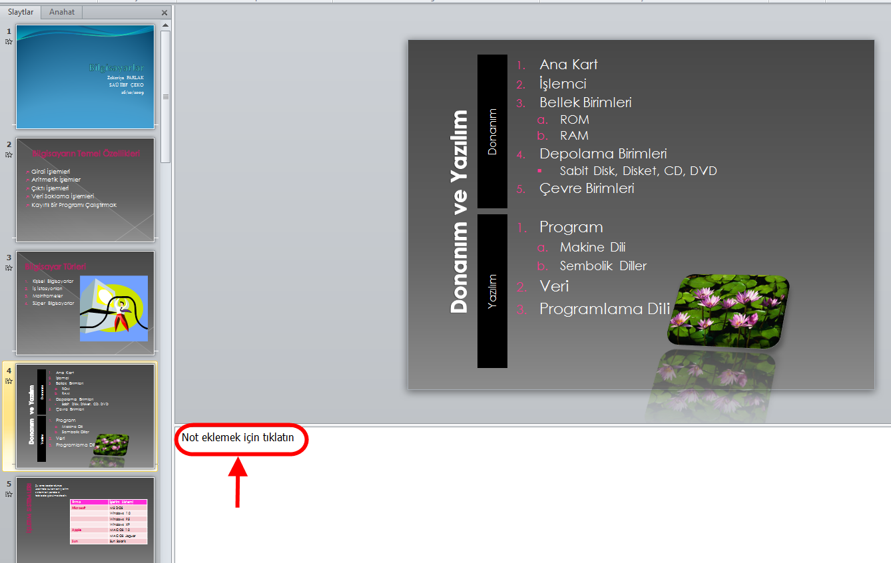
Slayta metin ekleme
Slaytlara ve not sayfalarına metin ekler
Şekillere metni ekleme
Kare, çember, çağrı balonu ve blok oku gibi şekiller metin içerebilir.
Bir şekle metin eklemek için, şekli seçin ve ardından metni yazın veya yapıştırın. Bu eklediğiniz metin şeklin bir parçası olacaktır.
Bir şekil içine metin yazdığınızda, metin şekle eklenir ve şekille birlikte taşınır ve döndürülür.
Not sayfalarına metin ekleme
Sununuzu oluştururken not sayfaları oluşturabilirsiniz. Slaytlarınıza not yazmak için Normal görünümünde notlar bölmesini kullanın. Almak istediğiniz notu buraya yazın veya yapıştırın.
Normal görünümünde çalışırken notlarınızı yazabilir ve biçimlendirebilirsiniz. Not sayfalarınızı Not Sayfası görünümüne geçerek daha iyi görebilirsiniz ve bu görünümde notlarınızın üstbilgi ve altbilgilerini de denetleyebilir ve değiştirebilirsiniz.
Not Sayfası görünümünde notlarınızı grafik, resim, tablo veya başka çizimlerle süsleyebilirsiniz.

Slide 6
Not sayfaları ve slayt içeriklerine yeni metin ekleyerek değiştirmek
Slaytlara ve not sayfalarına metin ekler
Slaytlara veya not sayfalarına girilen metini değiştirmek için, değiştirilmek istenilen metin seçilir ve yerine yeni metin yazılır ve yapıştırılır.

Slide 7
Metin görünümünü değiştirmek: yazı tipi, yazı tipi boyutu
Metin biçimlendirmelerini yapar
Görünümü değiştirilmek istenen metin seçilir
Giriş sekmesi > Yazı Tipi komut grubu > Yazı Tipi listesi açılır ve istenilen yazı tipi seçilir
Giriş sekmesi > Yazı Tipi komut grubu > Yazı Tipi Boyutu açılır ve istenilen yazı tipi boyutu seçilir. Alternatif olarak aynı grup içinde Yazı Tipi Boyutunu Artır/Azalt ( ) düğmeleri kullanılarak değişiklik yapılabilir.

Slide 8
Metin biçimlendirme özelliklerini kullanmak: kalın, italik, altı çizili
Metin biçimlendirmelerini yapar
Görünümü değiştirilmek istenen metin seçilir
Giriş sekmesi > Yazı Tipi komut grubu > Kalın ( ) düğmesine tıklanarak metin kalın yapılır
Giriş sekmesi > Yazı Tipi komut grubu > İtalik ( ) düğmesine tıklanarak metin italik yapılır
Giriş sekmesi > Yazı Tipi komut grubu > Altı çizili ( ) düğmesine tıklanarak metin altı çizili yapılır

Slide 9
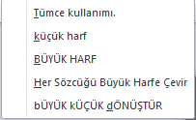
Büyük/Küçük harf özelliğinin metne uygulanması
Metin biçimlendirmelerini yapar
Büyük/Küçük Harf değişimi yapılmak istenen metin seçilir
Giriş sekmesi > Yazı Tipi komut grubu > Büyük/Küçük Harf Değiştir ( ) düğmesine tıklanır
Aşağıda gösterilen beş farklı seçenekten biri seçilir.

Slide 10
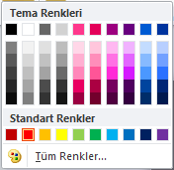
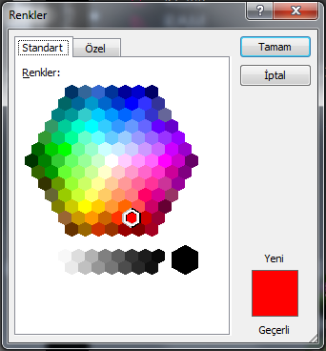
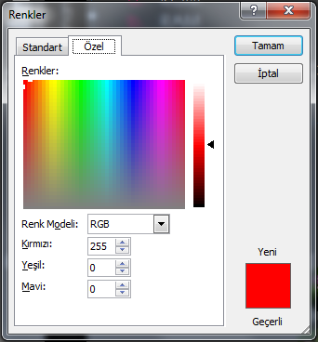
Farklı renkleri metne uygulamak
Metin biçimlendirmelerini yapar
Renk değişimi yapılmak istenilen metin seçilir.
Giriş sekmesi > Yazı Tipi komut grubu > Yazı Tip Rengi ( ) düğmesinden simgenin üzerine tıklanarak renk değişimi en son uygulanan renk olarak yapılır.
Farklı bir renk verilecekse bu simgenin hemen yanındaki ok tıklanarak temanıza ait renk kartelası açılır ve buradan istenilen renk seçimi yapılır.
Uygulamak istediğiniz renk bu kartelanın içinde değilse Tüm Renkler ‘e tıklanarak, Renkler iletişim kutusu açılır.
Notes:
> 4. İki sekmesi olan bu iletişim kutusunda, Standart sekmesinden istediğiniz rengi tıklatın veya Özel sekmesinde kendi renginizi karıştırın.

Slide 11
Metinde gölgelendirme özelliğini kullanmak
Metin biçimlendirmelerini yapar
Gölge verilmek istenen metin seçilir
Giriş sekmesi > Yazı Tipi komut grubu > Metin Gölgesi ( ) düğmesine tıklanarak metne gölge verilir.

Slide 12
Metni hizalamak: slayt içinde sola, ortaya ve sağa
Metin biçimlendirmelerini yapar
Hizalamak istediğiniz metin seçilir
Giriş sekmesi > Paragraf komut grubu > Hizalama düğmelerinden biri seçilir
Hizalama düğmeleri ( ) sırasıyla Sola, Ortala, Sağa ve Yasla (İki yana) dır.

Slide 13
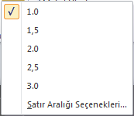
Satır ve Paragraf aralıklarını değiştirmek
Satır ve paragraf aralıklarını değiştirir
Satır aralığını değiştirmek için
Satır aralıklarını değiştireceğiniz satır veya satırları seçilir. Bu satırlar numaralandırılmış ya da madde imli liste şeklinde de olabilir.
Giriş sekmesi > Paragraf komut grubu > Satır aralığı ( ) düğmesine tıklanır ve istenilen satır aralığı değeri seçilir.

Slide 14

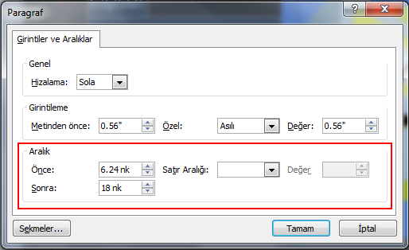
Satır ve Paragraf aralıklarını değiştirmek
Satır ve paragraf aralıklarını değiştirir
Paragraf aralığını değiştirmek için
Paragraf aralığını değiştirmek istediğiniz metnin bir veya birkaç paragrafını seçilir. Bu paragraflar numaralandırılmış ya da madde imli liste şeklinde de olabilir.
Giriş sekmesi > Paragraf komut grubu İletişim Kutusu Başlatıcısı'nı tıklatın.
Paragraf iletişim kutusunun Girintiler ve Aralıklar sekmesinde paragraf aralığı üzerinde yapmak istediğiniz değişiklikleri Aralık başlığı altında paragraftan önce ve sonrası boşluk değerlerini girerek yapın ve Tamam'ı tıklatın.
Paragraf iletişim kutusundan ayrıca seçili olan paragrafların hizalaması, ilk satır yada asılı girintileme özellikleri ve satır aralıkları değişikleri de yapılabilmektedir.

Slide 15
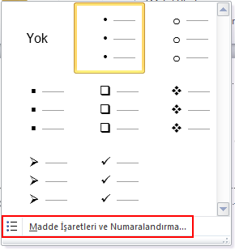
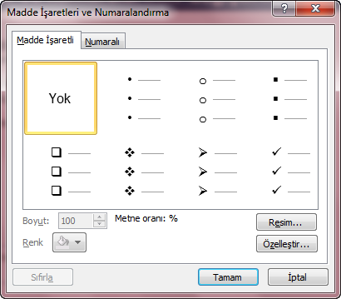
Madde işaretleri ve numaralarının değiştirilmesi
Madde imleri ve numaralara yapar
Madde işaretli listenin değiştirilmesi
Madde işaretli liste seçilir
Madde işaretli listede değişiklik yapmak için Giriş sekmesi > Paragraf komut grubu > Madde İşaretleri ( ) düğmesindeki ok tıklanır.
Açılan listeden istenilen madde işareti seçilir.
4. Liste dışından başka işareti seçmek için bu listedeki Madde İşaretleri ve Numaralandırma tıklanır.

Slide 16
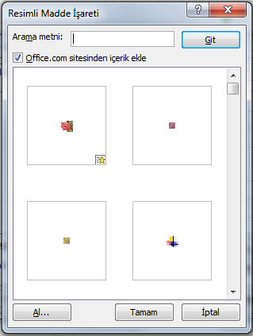
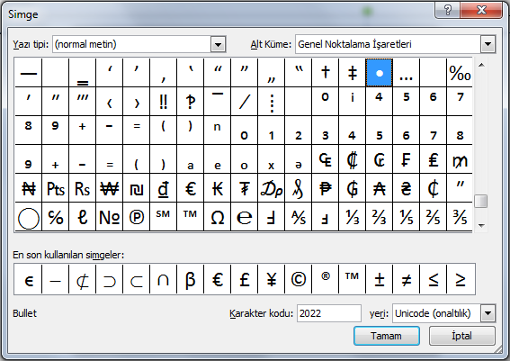
Madde işaretli ve numaralarının değiştirilmesi
Madde imleri ve numaralara yapar
Açılan Madde İşaretleri ve Numaralandırma iletişim kutusunda madde işaretleri Resim veya Özelleştir düğmelerinden biri seçilerek verilir.
Resim düğmesi tıklandığında madde işareti olarak bir Küçük Resim seçilir ve Tamam’a tıklanır.
Burada Arama metnini kutucuğa yazarak bu metin ile ilişkili küçük resimleri bilgisayarınızda kurulu olan ofis programı içinde ve Office.com üzerinden de arayarak listeler.
Özelleştir düğmesi tıklandığında madde işareti olarak yazı tipleri içindeki bir Simge seçilir ve Tamam’a tıklanır.
Burada Yazı Tipi değiştirilerek simge listesi de değiştirilmiş olur.

Slide 17
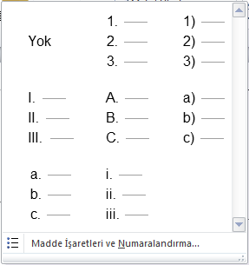
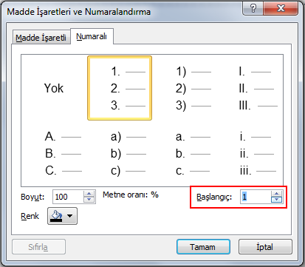
Madde işaretli ve numaralarının değiştirilmesi
Madde imleri ve numaralara yapar
Madde Numaralı listenin değiştirilmesi
Madde numaralı liste seçilir
Numaralandırmada değişiklik yapmak için Giriş sekmesi > Paragraf komut grubu > Numaralandırma ( ) düğmesindeki ok tıklanır.
Açılan listeden istenilen numaralandırma biçimi seçilir.
Bu açılan liste dışından başka bir numaralandırma yapmak için bu listedeki Madde İşaretleri ve Numaralandırma tıklanır.
Açılan Madde İşaretleri ve Numaralandırma iletişim kutusunda istenilen numaralnadırma seçilir. Numaralandırılmaya başlanacak olan sayıyı değiştirmek için Başlangıç sayısının yanındaki sayaç kutusundaki sayıyı değiştiriniz.

